Slide 1
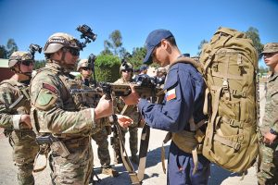
Yo en la escuela naval
Curso: 1H
Nombre: Marco Aragón

Slide 2
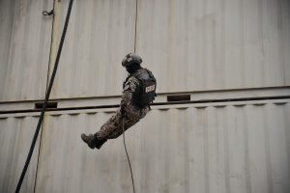
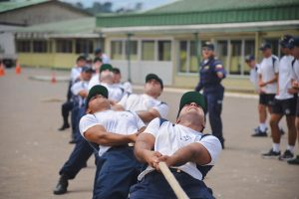
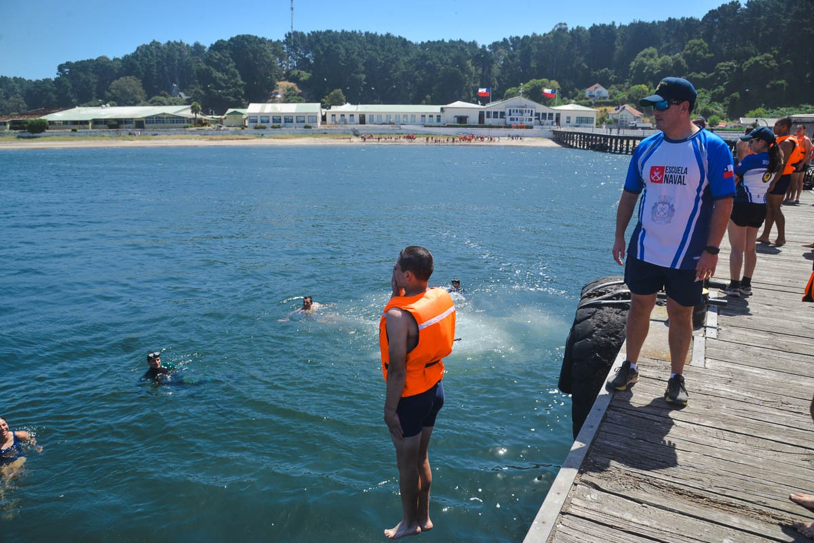
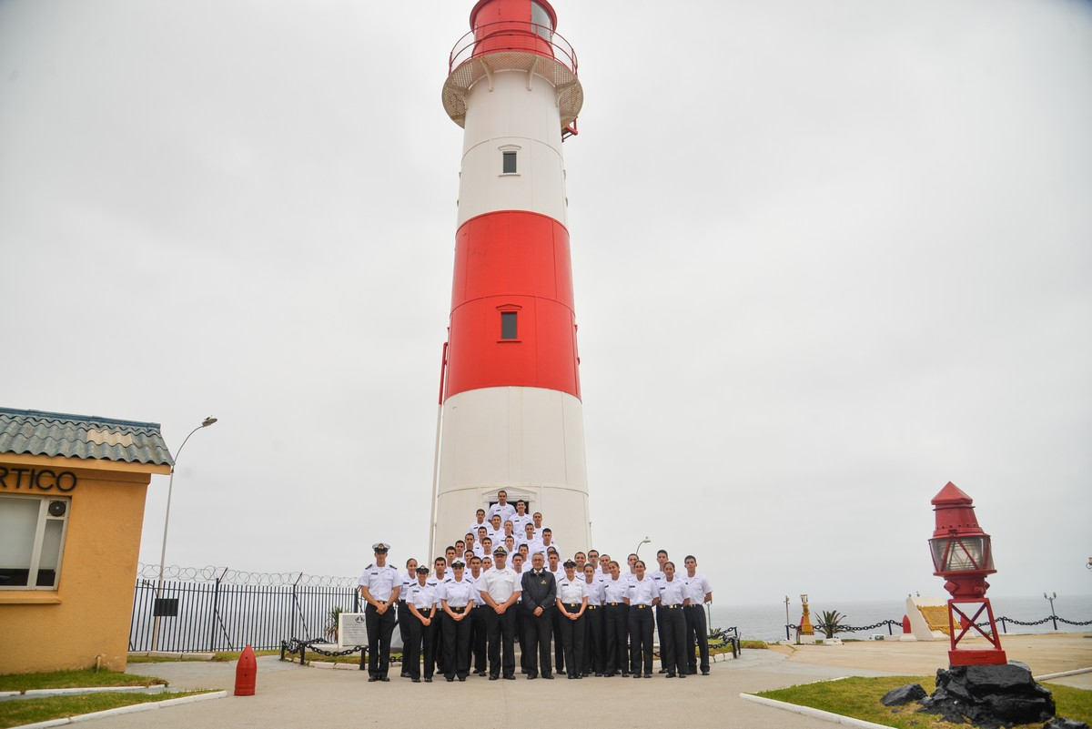
Nombre: Marco Aragón
Curso:1H
Fecha de nacimiento: 02/09/2003
Lugar de nacimiento: Quillota

Slide 3
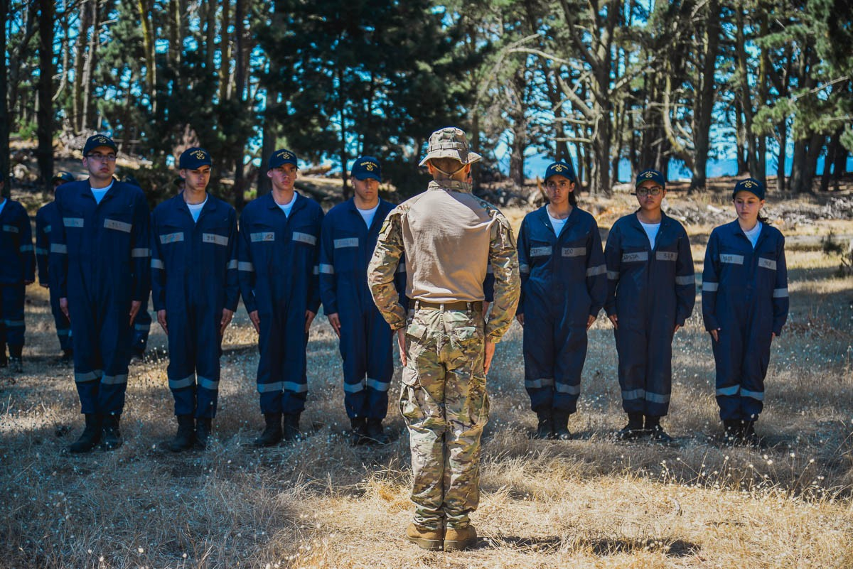
Una forma de vivir la vida

Slide 4
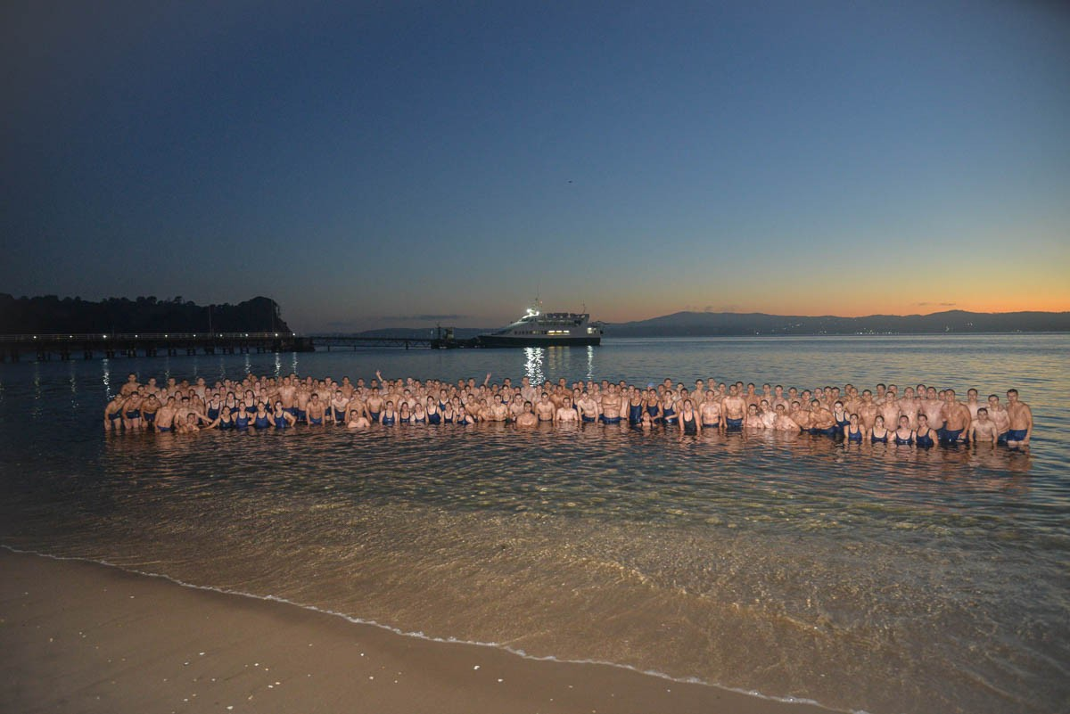
Es querer las cosas y hacerlas posibles

Slide 5
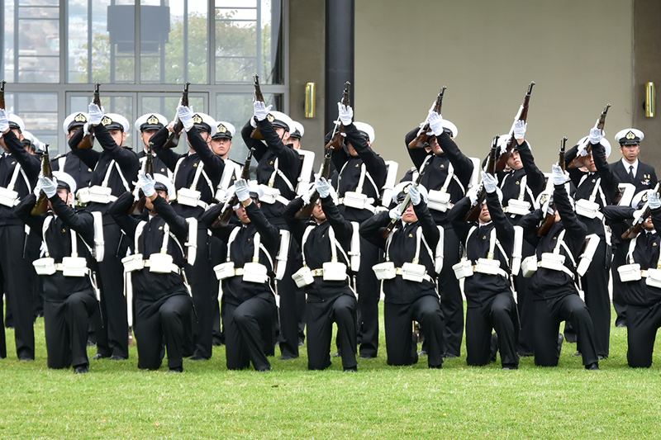
Esta es mi vida en la escuela naval y todavia no termina.
BRAVO ZULU

